Slide 1
Introduction to NGS data analysis
Thomas Karaouzene
tkaraouzene@gmail.com
November the 27th 2017

Slide 2
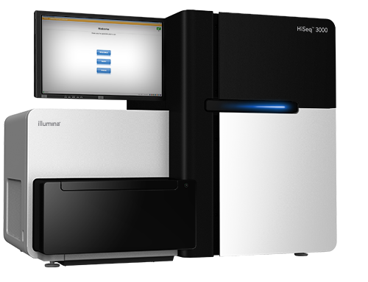

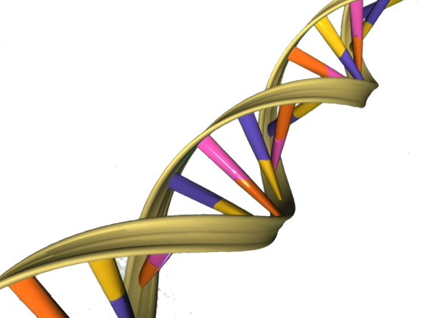
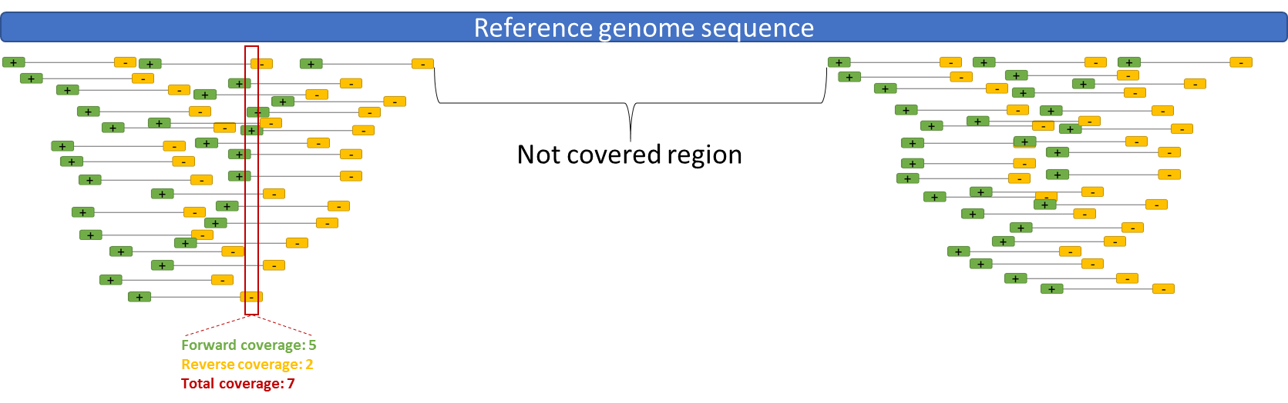
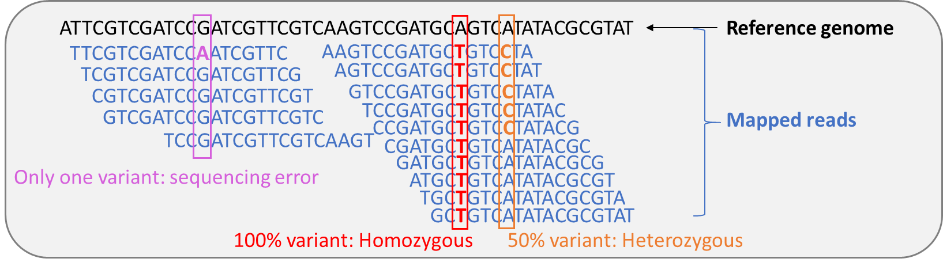
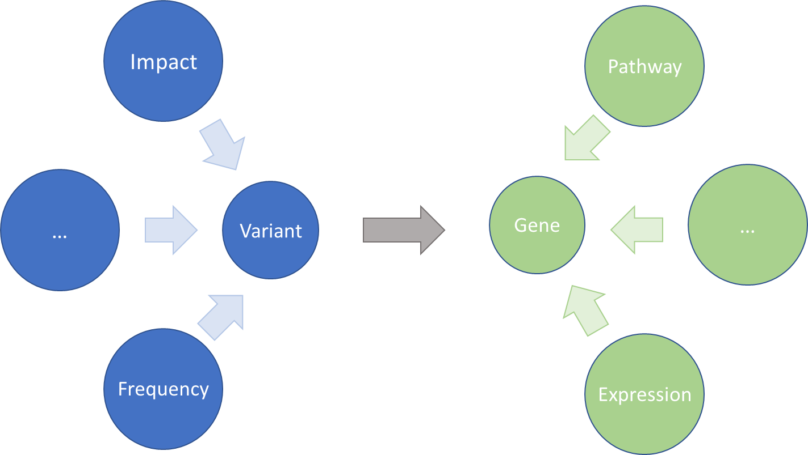
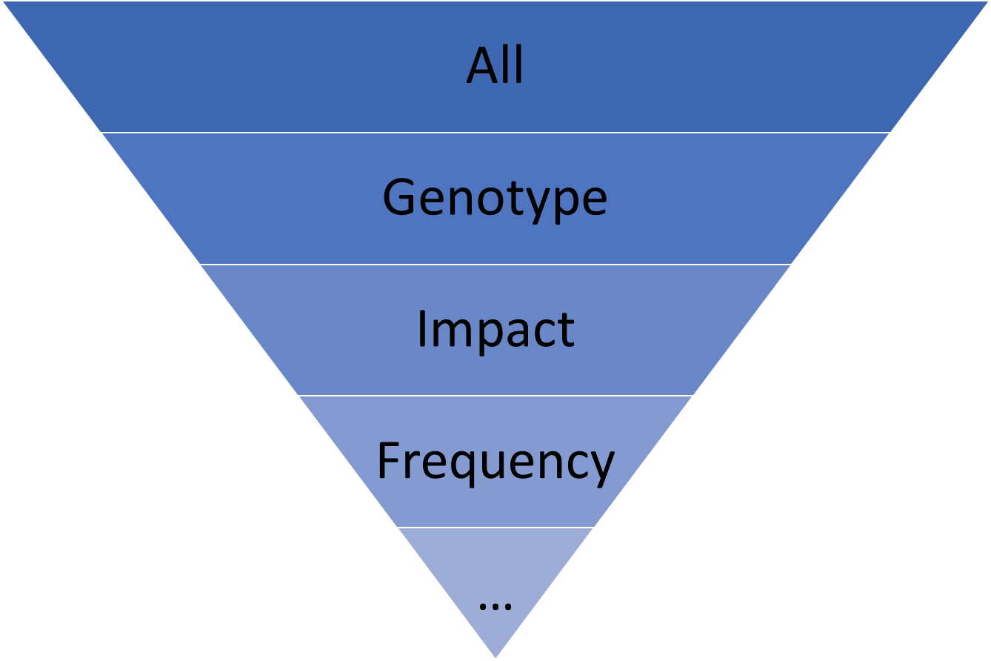
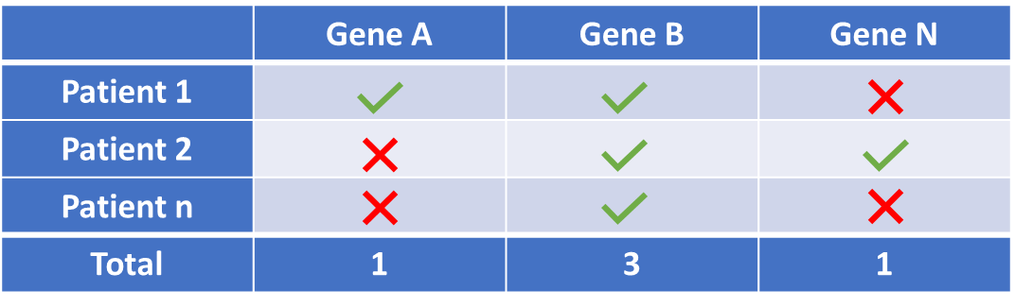
High throughput sequencing
Experimental
DNA preparation
Sequencing
Bioinformatics
Mapping
Variant calling
Annotation
Filtering
Gene priorisation
Notes:
Le séquençage HD peut être divisé en deux partie principales

Slide 3
High throughput sequencing
Experimental
DNA preparation
Sequencing
Bioinformatics
Mapping
Variant calling
Annotation
Filtering
Gene priorisation
Notes:
La première est la partie experimentale qui, en simplifiant, peut être divisée en 2 étapes principales.

Slide 4
High throughput sequencing
Experimental
DNA preparation
Sequencing
Bioinformatics
Mapping
Variant calling
Annotation
Filtering
Gene priorisation
Notes:
Dont la première est la préparation des échantillons à séquencer

Slide 5
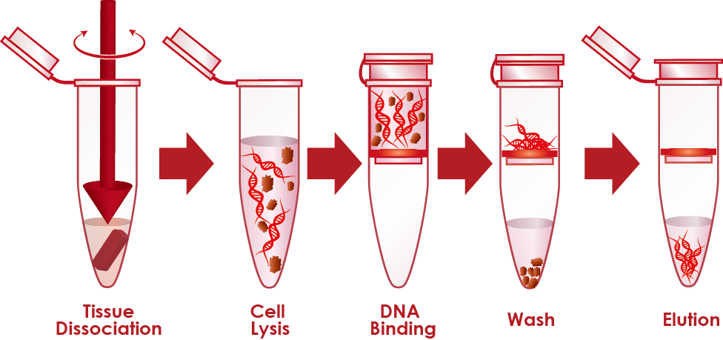
DNA preparation
Extraction
Fragmentation
Amplification
Exome capture
Notes:
Cette préparation commence par l’extraction de l’ADN, Bien que n’importe quel tissus puisse être utilisé, cette étape se fait généralement à partir de prélévement sanguins ou salivaire

Slide 6
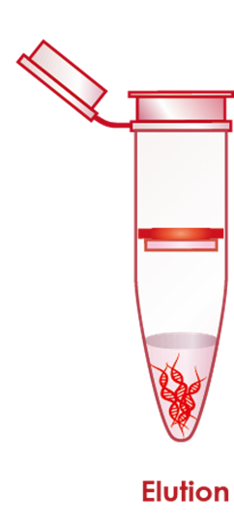

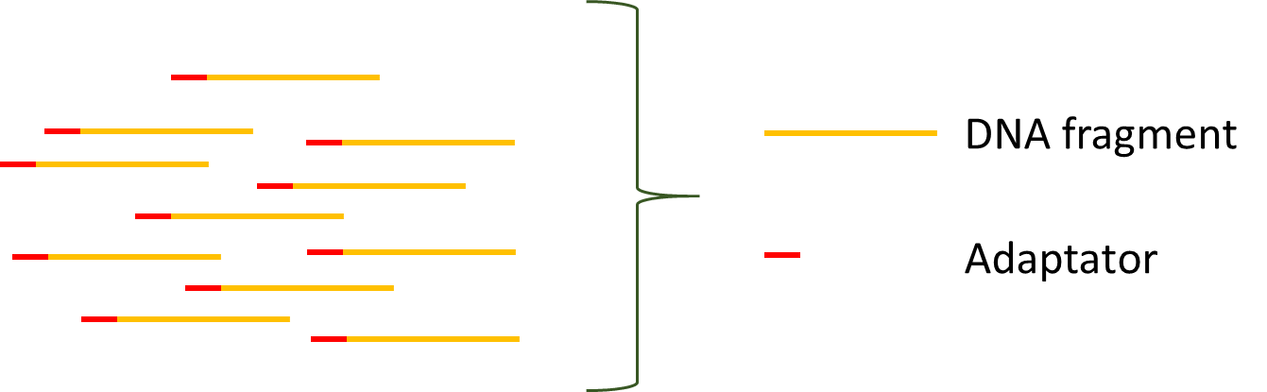
DNA preparation
Extraction
Fragmentation
Amplification
Exome capture
Notes:
L’adn extrait est ensuite fragmenté, Plusieurs méthodes de fragmentation sont utilisés, notamment la sonication ou encore la fragmentation enzymatique. La taille des fragment d’ADN obtenu dépendra donc de la méthode utilisée. Ces fragments seront par la suite liés à des adaptateurs

Slide 7
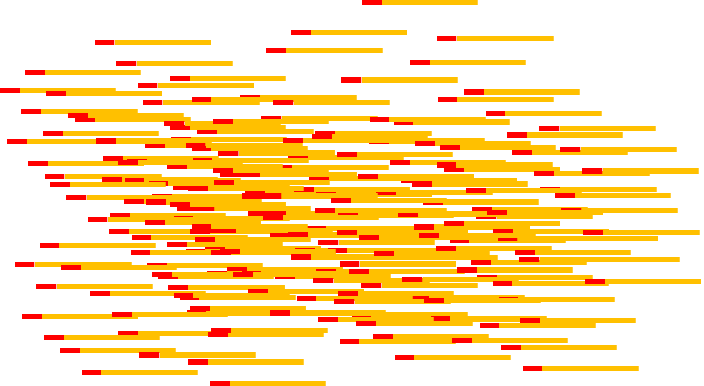
DNA preparation
Extraction
Fragmentation
Amplification
Exome capture
Notes:
Pour ensuite être amplifés par PCR

Slide 8
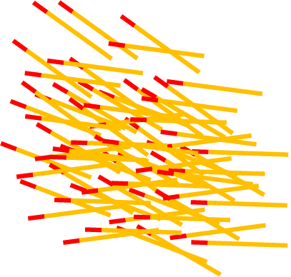
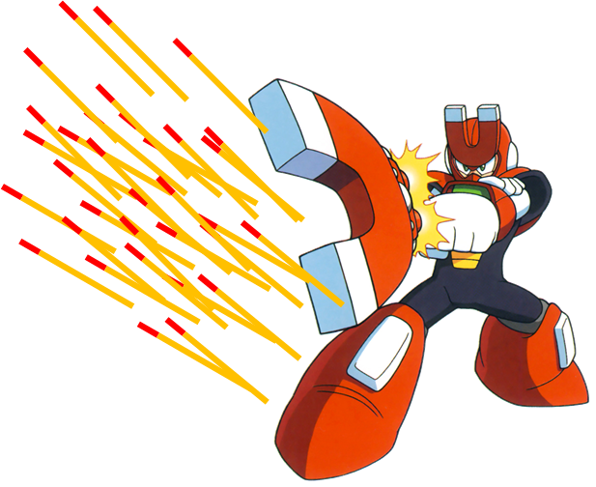
DNA preparation
Extraction
Fragmentation
Amplification
Exome capture
Notes:
L’étape de Capture des exon est optionelle,
Dans le cas o est elle est effectuée on parle de séqueçage exomique tandis que dans le cas contraire on parle de séquençage de génome entiers.
Ainsi cette étape a pour objectif, grâce à des billes magnétiques de récupérer uniquement les éxon (soit environ 2% du génome)

Slide 9

DNA preparation
Extraction
Fragmentation
Amplification
Exome capture
Notes:
Seul les fragments capturés seront séquencés

Slide 10
High throughput sequencing
Experimental
DNA preparation
Sequencing
v
Bioinformatics
Mapping
Variant calling
Annotation
Filtering
Gene priorisation
Notes:
Une fois les échantillons préparés, vient l’étape du séquençage

Slide 11
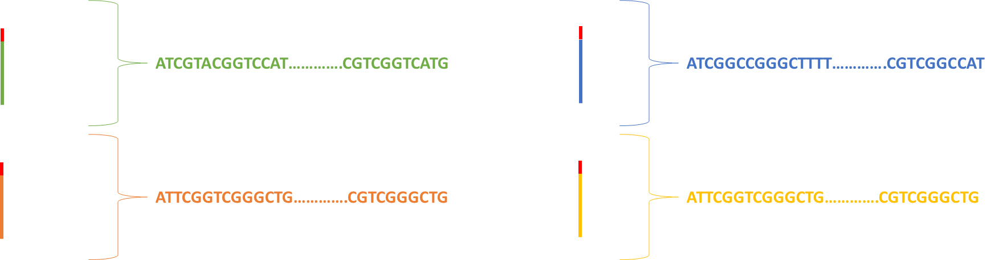
Sequencing
Notes:
Déterminer la séquence nucléotidique des fragments capturés,
Les séquences générés sont appelés des reads

Slide 12
High throughput sequencing
Experimental
DNA preparation
Sequencing
Bioinformatics
Mapping
Variant calling
Annotation
Filtering
Gene priorisation
Notes:
Arrive l’étape de l’analyse bioinformatique, Celle-ci peut être divisé&e en 5 sous partie,,,
Que je vais dans un premier temps uniquement mentionner avant de revenir dessus plustarde dans la présentation

Slide 13
High throughput sequencing
Experimental
DNA preparation
Sequencing
Bioinformatics
Mapping
Variant calling
Annotation
Filtering
Gene priorisation

Slide 14
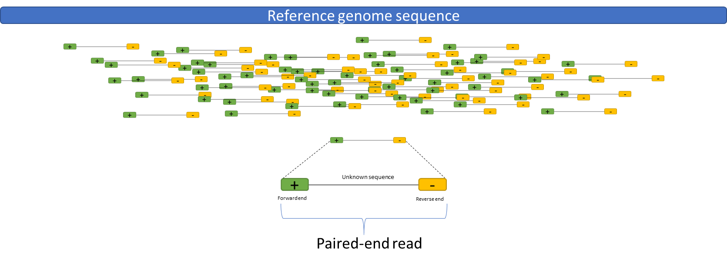
Mapping
Notes:
Séquence de référence = séquence consensus

Slide 15
Mapping

Slide 16
Mapping
Notes:
Séparées par environ 500 nt de séquence inconnues

Slide 17
Mapping
Not covered region
Notes:
Séparées par environ 500 nt de séquence inconnues

Slide 18
High throughput sequencing
Experimental
DNA preparation
Sequencing
Bioinformatics
Mapping
Variant calling
Annotation
Filtering
Gene priorisation
Notes:
Une fois l’alignement effectué nous passons à la deuxième étape de l’analyse soit l’appel des variant

Slide 19
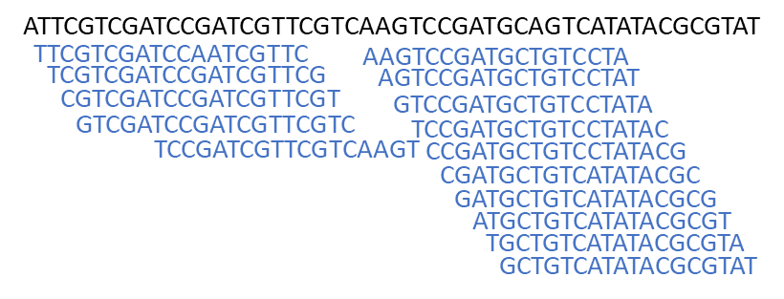
Variant calling
Notes:
Si l’alignement peut être comparé à la reconstitution d’un puzzle,
L’appel des variants serait plutôt le jeux des 7 erreurs

Slide 20
Variant calling
Mapped reads
Notes:
Ainsi , après avoir aligné nos reads sur le génome,
La séquence des chacun des read sera comparée à celle du génome de ref

Slide 21
Variant calling
0% variant: Reference
Notes:
Ainsi lrorsque à une position donnée qu’aucun des reads ne diffère du génome de ref, les logiciels appelleront Homo ref à cette position

Slide 22
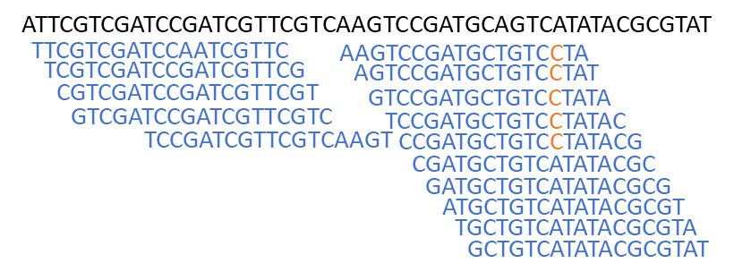
Variant calling
50% variant: Heterozygous
Notes:
Lorsque 50% des reads d’une position diffèrent du génome de ref nous le génotype appelé sera hétérozygote pour le variant

Slide 23

Variant calling
100% variant: Homozygous
Notes:
Pour finir lorsque l’ensemble des reads diffèrent ➔ homo var

Slide 24
High throughput sequencing
Experimental
DNA preparation
Sequencing
Bioinformatics
Mapping
Variant calling
Annotation
Filtering
Gene priorisation

Slide 25
Variant annotation
Variant

Slide 26
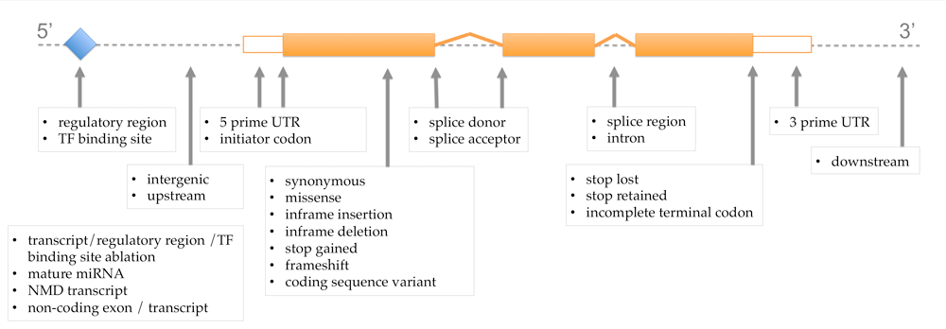
Variant annotation
Impact
Variant

Slide 27

Variant annotation
Impact
Variant

Slide 28
Variant annotation
Impact
Variant
Frequency

Slide 29
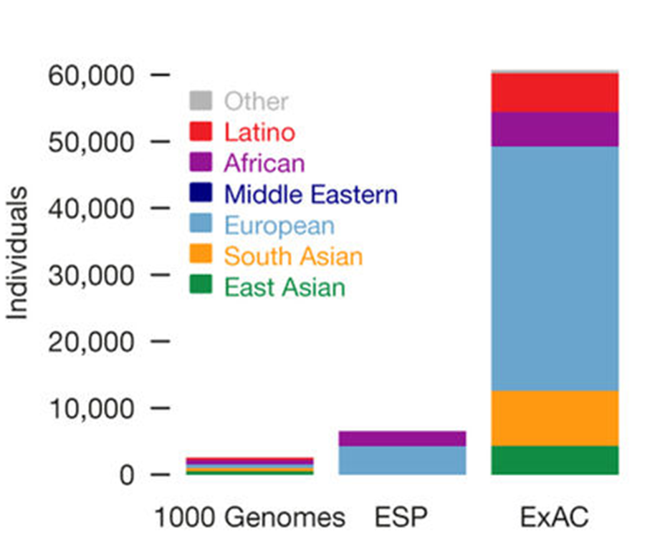
Variant annotation
Impact
Variant
Frequency

Slide 30
Variant annotation
Impact
Variant
Gene
Frequency

Slide 31
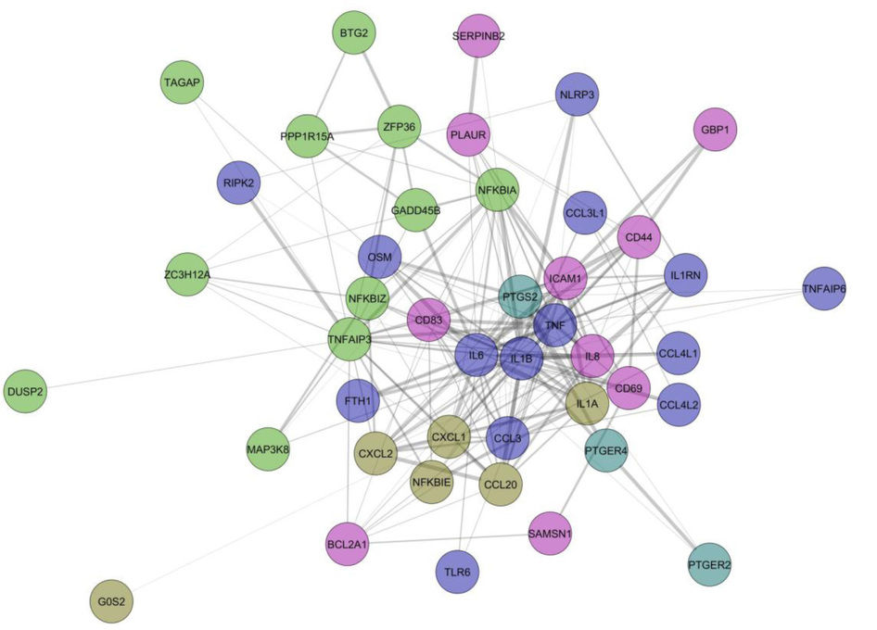
Variant annotation
Impact
Pathway
Variant
Gene
Frequency

Slide 32
Variant annotation
Impact
Pathway
Variant
Gene
Frequency
Expression
Illumina Body Map:
RNA-seq data of 16 human tissues

Slide 33
High throughput sequencing
Experimental
DNA preparation
Sequencing
Bioinformatics
Mapping
Variant calling
Annotation
Filtering
Gene priorisation

Slide 34
Variant filtering
All
Impact
Genotype
Frequency
…
Control

Slide 35
Variant filtering
≈50.000
All
Impact
Genotype
Frequency
…
Control

Slide 36
Variant filtering
≈50.000
All
Impact
Genotype
Frequency
…
Control
Kept
Frameshift
Stop gained
Splice donor / acceptor
Missense
Inframe insertion / deletion
Splice region

Slide 37
Variant filtering
≈50.000
All
Impact
Genotype
Frequency
…
Control
Kept
Homozygous

Slide 38
Variant filtering
≈50.000
≈50.000
All
Impact
Genotype
Frequency
…
Control
Kept
Filtered
Homozygous
Heterozygous

Slide 39


Variant filtering
≈50.000
≈50.000
All
Impact
Genotype
Frequency
…
Control

Slide 40
Variant filtering
≈50.000
≈50.000
All
Impact
Genotype
Frequency
…
Control

Slide 41
Variant filtering
≈50.000
≈50.000
All
Impact
Genotype
Frequency
…
Control

Slide 42
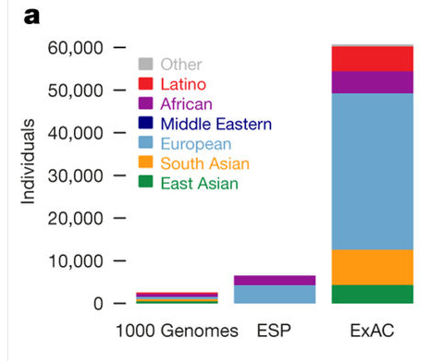
Variant filtering
≈50.000
≈50.000
All
Impact
Genotype
Frequency
…
Control
≤ 1%

Slide 43


Variant filtering
≈50.000
≈50.000
All
Impact
Genotype
Frequency
…
Control
Intersection

Slide 44
Variant filtering
≈50.000
≈50.000
All
Impact
Genotype
Frequency
…
Control
Intersection

Slide 45
Variant filtering
≈50.000
≈50.000
All
Impact
Genotype
Frequency
…
Control
Intersection

Slide 46
Variant filtering
≈50.000
≈50.000
All
Impact
Genotype
Frequency
…
Control
Intersection

Slide 47

Variant filtering
≈50.000
≈50.000
All
Impact
Genotype
Frequency
…
Control
Intersection
Few

Slide 48
High throughput sequencing
Experimental
DNA preparation
Sequencing
Bioinformatics
Mapping
Variant calling
Annotation
Filtering
Gene priorisation

Slide 49

Gene priorisation

Slide 50
And after…
Experimental
DNA preparation
Sequencing
Bioinformatics
Mapping
Variant calling
Annotation
Filtering
Gene priorisation

Slide 51
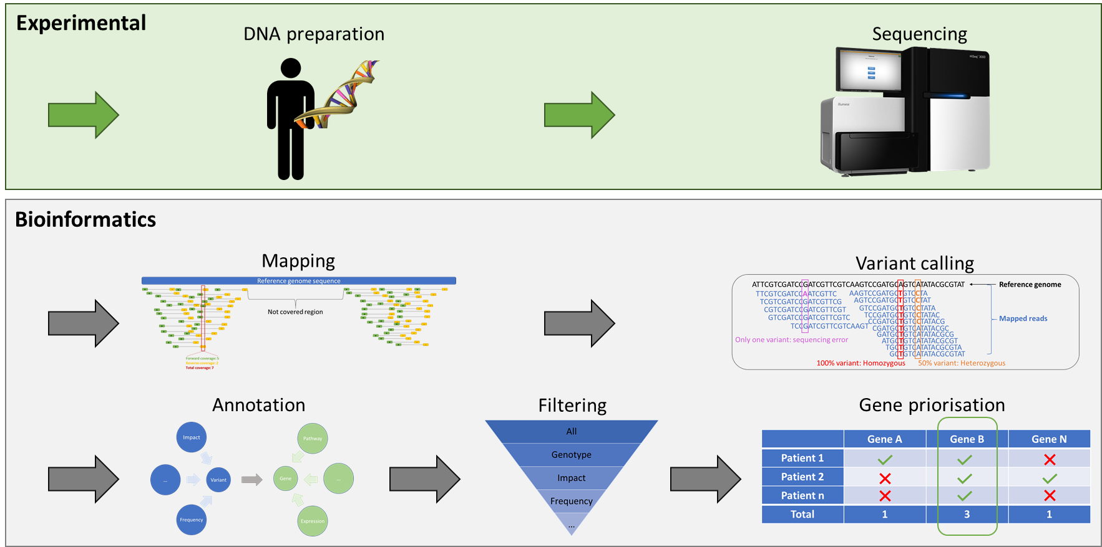
And after…
Experimental

Slide 52
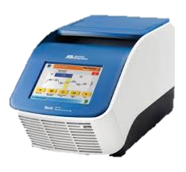
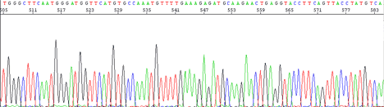
And after…
Experimental
Validation

Slide 53
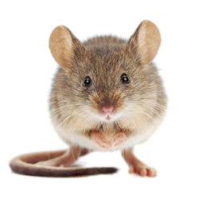
And after…
Experimental
Validation
Animal experimentation

Slide 54

And after…
Experimental
Validation
Animal experimentation
Knowledge

Slide 55
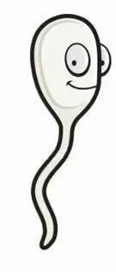
Reproduction and informatic…
A single sperm has 38 MB of DNA information in it.
That means a normal ejaculation represents a data transfer of around 1600 GB in about 3 seconds…
And you thought 4G was fast

